Slide 1
Javascript ile Masaüstü Uygulama Geliştirme
Mert Şimşek
Twitter: @_mertsimsek
Blog: mertblog.net
E-mail: mertsmsk0@gmail.com

Slide 2
Gelecek
OBD Cars
IOT
M2M
Big Data Analytics
Machine Learning

Slide 3
Ecmascript 6
Ecma Internation firması tarafından Javascript, Jscript ve ActionScript dillerine implement edilen standartlar bütünüdür. 2015’te getirilen yeni özellikler ve deyimlerin tümüne Ecmascript 6 (Bazı kaynaklarda Ecmascript 2015) deniyor.

Slide 4
Javascript Strict Mode
Kod standartını genel ifadeyle belirli kısıtlamalarla kontrol altına alan kurallar bütünüdür. Bu modda kod yazmak, başta hata ayıklama ve kısmen daha hızlı çalışmak olmak üzere, bir çok avantajı vardır.
Kullanmak için Javascript kodlamaya başlamadan önce ilk satıra “use strict”; demeniz yeterlidir.

Slide 5
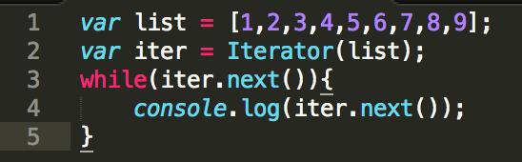
Iterator
Liste elemanı bitti sinyalini alana kadar çıktı verecek.

Slide 6
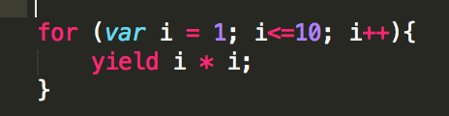
Yield
Yield kavramı tek eleman için işini bitirdikten sonra return işlemi gerçekleştirir.

Slide 7
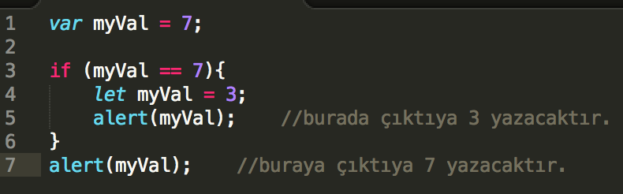
Let
Değişkeni tanımladığımız alan içinde geçerli olacak şekilde set eder.

Slide 8

Const
Bildiğimiz sabitler Javascript’e de geliyor. Değeri set ettikten sonra değiştirilemiyor.

Slide 9
String Format

Slide 10
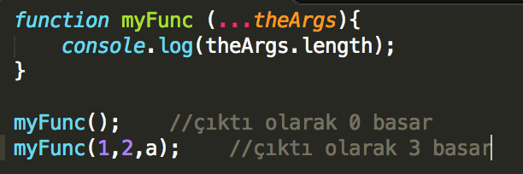
...theArgs
Fonksiyonun aldığı parametrelerin toplam sayısının belli olmadığı durumlarda kullanılır.

Slide 11
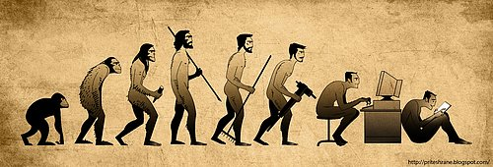
Nereden, nereye?
Client Javascript
Chrome V8 Engine ve Microsoft Chakra Engine
Node.js (Server Javascript)
Electron.js
Nightmare.js

Slide 12
Electron.js
Açık kaynaklı, altyapısında Node.js barınan ve Html, Css, Javascript kullanarak platform bağımsız yani Gnu/Linux, Mac ve Windows ortamlarında web teknolojileri kullanarak masaüstü uygulama geliştirmemizi sağlar. “Neden ortaya çıktı?” sorusuna ise sloganı cevap veriyor;
“Eğer website yapabiliyorsan, masaüstü uygulama da yapabilirsin.”

Slide 13
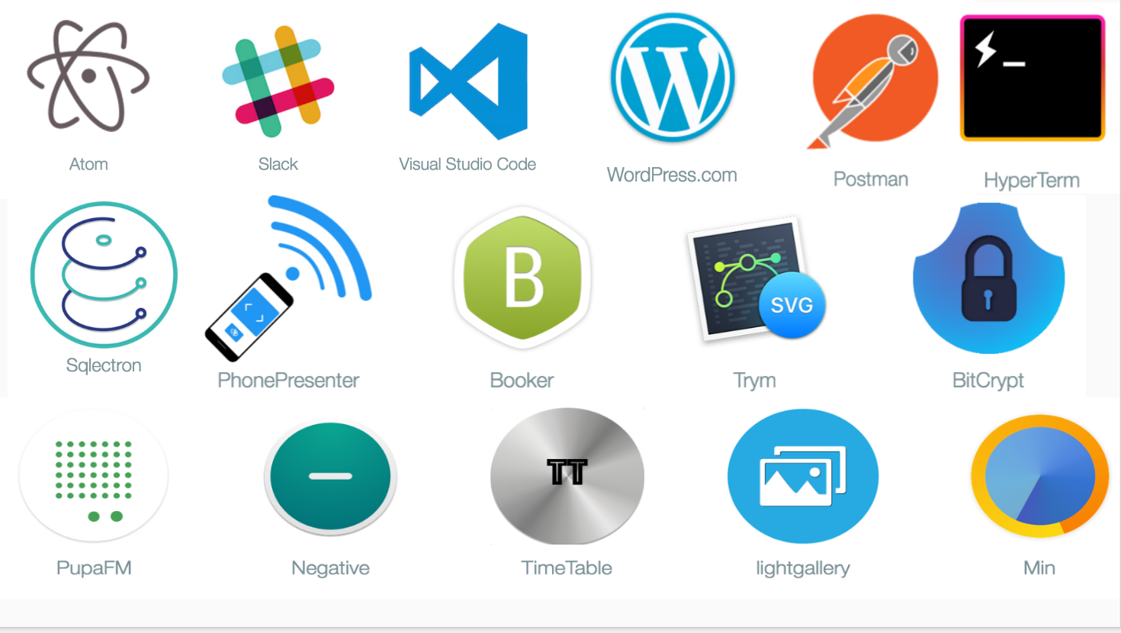
Electron ile Yapılmış Uygulamalar

Slide 14
Kullanacağımız Araçlar
Npm
Chromium
Nightmare.js
Node.js

Slide 15
Kurulum
Aşağıdaki komut ile Electron’un en güncel versiyonunu kurabilirsiniz. Electron’u incelemek için Electron API Demos incelenebilir.
sudo npm install electron

Slide 16
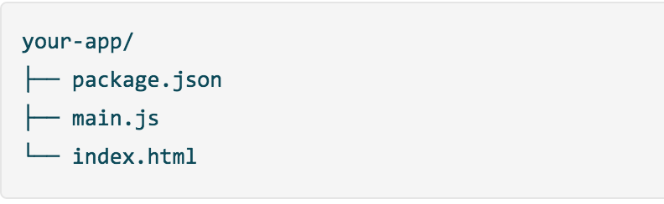
İlk Uygulama
Genelde Electron uygulamalarının yapısı aşağıdaki gibidir, buna uygun uygulama geliştirmeye başlayalım.

Slide 17
?

